Slide 1
сервисы
Управление персонала НИУ ВШЭ
Директор по персоналу, Молодых Е.А.
Москва, 2020

Slide 2
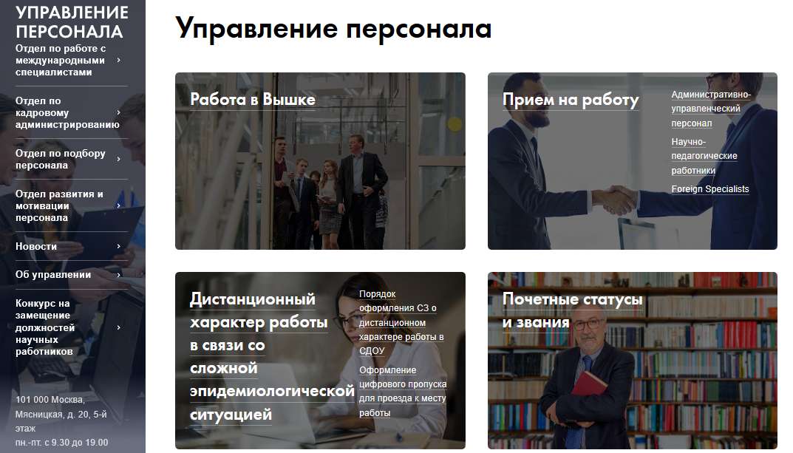
Сайт Управления персонала
С алгоритмами работы по каждому из сервисов вы можете ознакомиться на странице Управления персонала

Slide 3
Управление персонала
С алгоритмами работы по каждому из сервисов вы можете ознакомиться на странице Управления персонала
ПРИЕМ/ ПЕРЕВОД/ УВОЛЬНЕНИЕ
ОБУЧЕНИЕ АДМИНИСТРАТИВНОГО ПЕРСОНАЛА
КОМАНДИРОВКИ
ВИЗОВАЯ ПОДДЕРЖКА ВКС
ОФОРМЛЕНИЕ ОТПУСКОВ
СПРАВКИ/ КОПИИ ДОКУМЕНТОВ/ ЗАВЕРЕНИЕ ПОДПИСИ
ПРИЕМ БОЛЬНИЧНЫХ ЛИСТОВ
ОФОРМЛЕНИЕ НА РАЗРЕШЕНИЕ НА РАБОТУ ВКС
ПОДБОР ПЕРСОНАЛА
НАГРАДЫ

Slide 4
Единая приемная
Единая приемная Управления персонала работает в режиме «Одного окна»
Приём на работу
Выдача копий документов (справки с места работы, заверенные копии ТК, копии приказов, по заявкам и т. д.)
Приём на проверку и регистрацию договоров ГПХ
Ознакомление с должностными инструкциями
Вводный инструктаж по охране труда
Выдача направлений на медицинский осмотр
Проставление гербовой печати и штампов на документах
Выдача бланков НИУ ВШЭ (в т.ч. гербовых)
Организация обмена документами между корпусами НИУ ВШЭ Мясницкая – Покровский бульвар (по заявкам)
для Вашего удобства в университете работают две Единые приемные:
Покровский бульвар д. 11,
Мясницкая ул. д. 20.
ВАЖНО!
Для завершения процесса трудоустройства в Университет, Вам необходимо обязательно прийти в Управление персонала для подписания приказа о приеме на работу и трудового договора

Slide 5
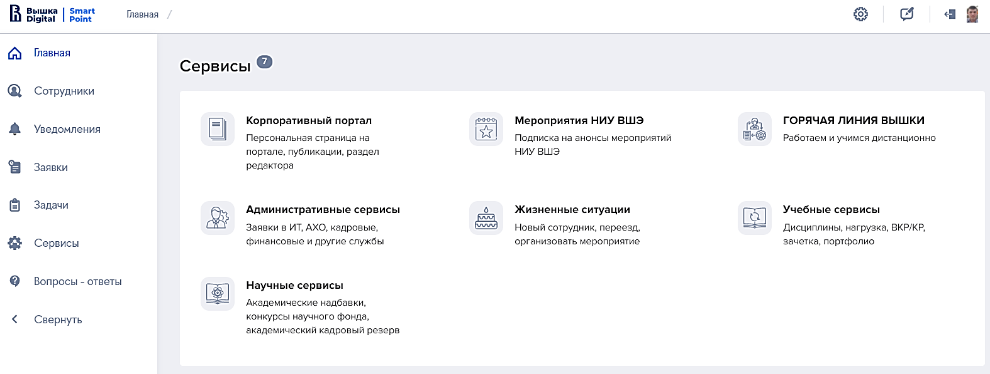
Единый личный кабинет
Единый личный кабинет (ЕЛК) – это цифровая экосистема НИУ ВШЭ, интеллектуальная среда взаимодействия пользователей.
ЕЛК имеет удобный и современный дизайн, учитывает потребности каждого пользователя в необходимой ему информации, а также интегрирован с порталом услуг города Москвы.
Функционал ЕЛК:
Сервисы (заявочные и информационные)
Административные сервисы, в том числе сервисы Управления персонала
Жизненные ситуации
Учебные сервисы
Научные сервисы
и другие
Справочник
Уведомления
Задачи
Новости
Вопросы и ответы

Slide 6
Сервисы управления персонала
Сервисы Управления персонала доступны в разделе «Административные сервисы».
Сервисы для всех работников
Справка с места работы
Сообщить о прохождении повышения квалификации
Подача кадровых заявлений
Предоставление и перенос отпуска
Перевод / изменение режима рабочего времени
Увольнение
Консультация
Для международных специалистов
Дата повторного приема
Сервисы для руководителей
Кадровая аналитика
Кадровые документы
Договоры ГПХ

Slide 7
ПОВЫШЕНИЕ КВАЛИФИКАЦИИ
После прохождения повышения квалификации необходимо сообщить об этом в Управление персонала!
Пройти повышение квалификации
Сообщить в Управление персонала посредством ЕЛК
Управление персонала вносит данные в учетную систему
Данные о повышении квалификации отобразятся на Вашей персональной странице
Только проверенные документы Управлением персонала являются принятыми как повышение квалификации!

Slide 8
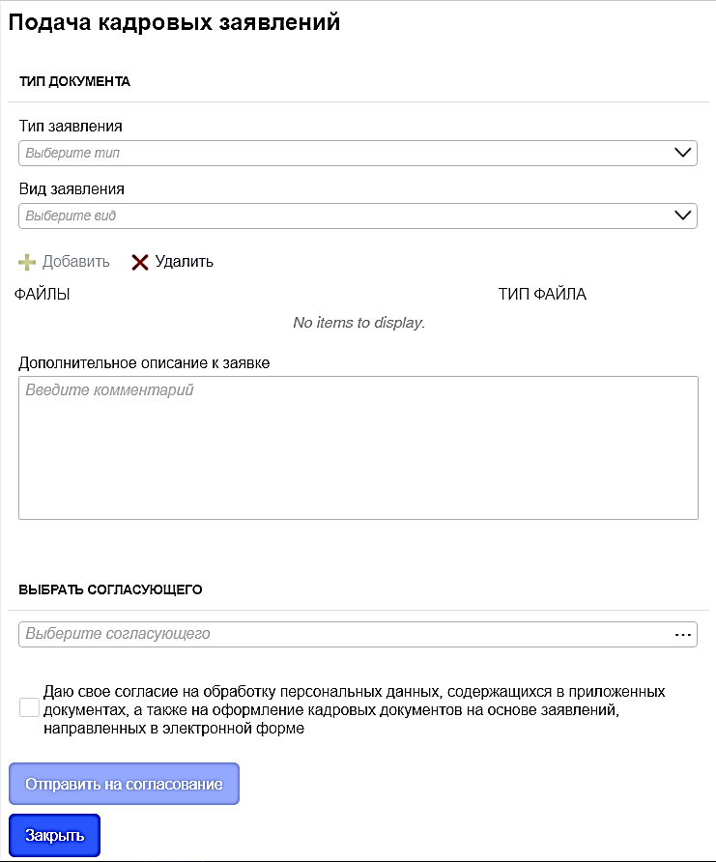
Подача кадровых документов
В апреле 2020 года были запущен сервис по подаче кадровых заявлений:
Предоставление и перенос отпуска
Перевод / изменение режима рабочего времени
Увольнение
Всего 19 различный заявлений!
Данный сервис помог организовать взаимодействие работника с университетом в условиях удаленной работы в период действия мер по предупреждению распространения COVID-19.
На текущий момент данный сервис активно развивается и будет использоваться после завершения эпидемии COVID-19.

Slide 9
Развитие кадровых сервисов
2020 год
Планирование графика отпусков
Работник будет иметь возможность онлайн подать данные о желаемом графике отпусков на следующий календарный год. После согласования и утверждения график отпусков доступен работнику в специальном разделе ЕЛК.
Пилотный запуск – ноябрь 2020 года
Табель учета рабочего времени
Ответственным от подразделения будет предоставлен сервис по ведению табеля учета рабочего времени. После согласования табеля руководителем данные будут передаваться в учетную системе для расчета заработной платы.
Пилотный запуск – декабрь 2020 год
2021 год
Командировки
Работники будут иметь возможность подавать заявки на командировку. После согласования заявки работники посредством онлайн сервиса смогут забронировать билеты и проживание по согласованным параметрам в заявке, а также предоставить авансовый отчет.
Пилотный запуск – начало 2021 года
Награждение работников
Работникам будет доступен сервис по выдвижению своих коллег к получению награды в рамках подразделения и/или университета.
Пилотный запуск – начало 2021 года
Ознакомление с приказами и ЛНА
Работникам будет предоставлена возможность ознакамливаться с приказами по личному составу, а также с общими приказами и ЛНА НИУ ВШЭ. Все приказы и ЛНА будут всегда доступны для просмотра и скачивания.
Пилотный запуск – начало 2021 года

Slide 10
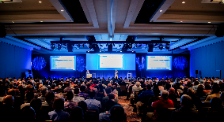
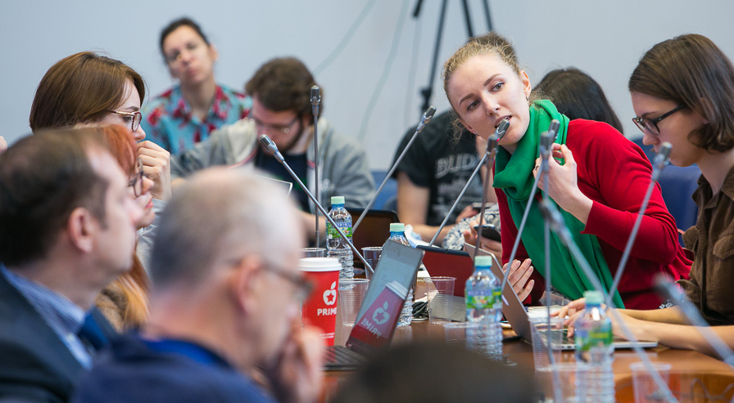
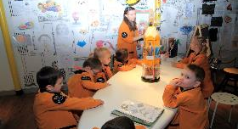
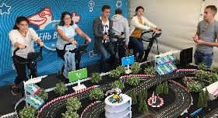
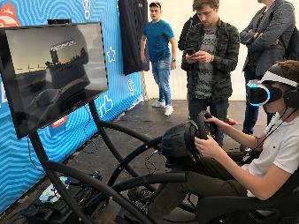
Корпоративные мероприятия
Научные конференции и семинары
Спортивные мероприятия
Концертные сезоны
Мероприятия для сотрудников и их детей

Slide 11
Спасибо за внимание!

